Slide 1

MUSEUM FÜR ANGEWANDTE KUNST
MASARYKOVA UNIVERZITA
2023
Předmět: MUB_B018 UMPRUM – umění, průmysl a muzeum v dlouhém 19. století
Zpracovala: Sara Iskakova (učo: 540632)
Vyučující: Mgr. Tomáš Zapletal

Slide 2
OBSAH
- Úvod
- Historie
- Osobnosti
- Hlavní sbírky muzea
- Architektura a umístění
- Současný život muzea
- Zavěr
- Literatura a zdroje

Slide 3
ÚVOD
Uměleckoprůmyslové muzeum ve Vídni (německy Museum für angewandte Kunst, MAK) je muzeum a experimentální prostor pro užité umění na pomezí designu, architektury a současného umění. Její hlavní kompetence spočívá v současném výzkumu v těchto oblastech, zaměřeném na identifikaci nových perspektiv.
MAK soustředí své úsilí na zajištění adekvátního uznání a umístění užitého umění. Prosazuje nové přístupy ke své rozsáhlé sbírce, která zahrnuje různé epochy, materiály a umělecké obory, a rozvíjí tyto přístupy do působivých pohledů.

Slide 4
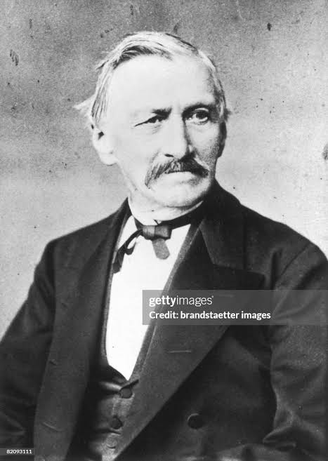
HISTORIE
Předpoklady
v polovině 19. století se Gottfried Semper rozhodl rozvinout svůj koncept ideálního muzea
Gottfried Semper navrhoval své „ideální muzeum“, měl na mysli dvě skutečné instituce: South Kensington Museum, které vzniklo po Velké výstavě v roce 1851 v Londýně, a School of Design, která již existovala na stejném místě
tyto dvě instituce byly vytvořeny, aby prezentovaly „příkladné využití umění v řemesle“ jako sbírku a jako vzdělávací nástroj

Slide 5
Založení
Později Rudolf von Eitelberger přesvědčí Františka Josefa 1 a otevírá se v roce 1863 jako Královské muzeum a rakouské císařské umění a průmysl. Muzeum bylo vytvořeno s cílem podporovat inovace, bylo kulturní institucí založenou nikoli na císařské nebo šlechtické sbírce, ale na sbírce shromážděné od nuly, a sledovalo tak zcela nový koncept, který byl blíže buržoazní a liberální myšlence. Ředitelem prvního státního muzea v Rakousku byl Rudolf von Eitelberger, první profesor dějin umění na vídeňské univerzitě. V muzeu byly sbírky dřeva, skla, kovu, porcelánu a textilu, sbírka uměleckých reprodukcí a knihovna, které byly určeny jako ukázkové sbírky pro umělce, průmyslníky a veřejnost a jako instituce pro základní a vyšší odbornou přípravu. V roce 1871 se muzeum přestěhovalo se Školou uměleckých řemesel, založenou v roce 1867, do novorenesanční budovy na Stubenringu navržené Heinrichem von Ferstelem. Po Eitelbergerově smrti v roce 1885 byl ředitelem jmenován jeho zástupce Jakob von Falcke. Po něm následoval v roce 1895 Bruno Bucher, a v roce 1897 Arthur von Scala. Císařské královské rakouské obchodní muzeum, jehož většina obsahu byla v roce 1907 převedena do Uměleckoprůmyslového muzea. V roce 1909 byl ředitelem jmenován historik umění Eduard Leishing.

Slide 6
Vliv druhé světové výstavy
K vytvoření „Císařského královského rakouského muzea umění a průmyslu“ také došlo po druhé světové výstavě. Rudolf von Eitelberger byl vyslán do Londýna jako rakouský korespondent pro druhou světovou výstavu (známou jako Velká londýnská výstava) v roce 1862 a zpráva, kterou sestavil pro císařský dvůr, zdůraznila nedostatečnou konkurenceschopnost rakouského uměleckého průmyslu ve světle zahraničních soutěž.

Slide 7
1918
Když v roce 1918 zanikla monarchie, Císařské královské rakouské muzeum umění a průmyslu se také stalo jedním z muzeí pověřených uchováváním císařských sbírek, jako jsou státní koberce, které dříve vlastnil císařský dům.

Slide 8
Po válce
kolekce nábytku se znovu rozjela
Nejcennější předměty muzea byly vrácené do Vídni
Rakouské uměleckoprůmyslové muzeum, podřízené ministrstvu obchodu, muselo za první republiku vystačit s omezenými rozpočtovými prostředky, zejména na nové akvizice. Kromě přídělů z bývalého císařského majetku, včetně orientálních koberců, získalo muzeum výměnou duplikátů z roku 1922 a také nové předměty od obchodníků s uměním a soukromých sběratelů.
V roce 1925 byl ředitelem jmenován bývalý zástupce ředitele Hermann Trenkwald.
Richard Ernst se stal ředitelem v roce 1932.
20. a 30. letech 20. století uspořádat významné výstavy, např. výstavu Doba gotiky v Rakousku v roce 1926 a tzv. Výstava Werkbund v roce 1930.
Převodem velké části Figdorovy nadace z Kunsthistorisches Museum (KHM) se fondy muzea značně rozšířily.
V květnu a červnu 1937 výstava k 50. narozeninám Oskara Kokoschky (zatímco Kokoschkova díla byla ve stejné době pranýřována v Mnichově na nacistické výstavě „degenerovaného“ umění.)

Slide 9
1938
Po anexi Rakouska v březnu 1938 byl Ernst kritizován především za Kokoschkovu výstavu
Muzeum bylo 20. května 1938 přejmenováno na Staatliches Kunstgewerbemuseum in Wien (Státní muzeum umění a řemesel ve Vídni) a bylo svěřeno ministerstvu vnitra a kultury.
Zástupce ředitele Ignaz Schlosser pracoval od roku 1938 na evidenci položek v Zentraldepot für beschlagnahmte Sammlungen (Centrální sklad zabavených sbírek) v Neue Burg.
Když byly konečně distribuovány, Kunstgewerbemuseum obdrželo některé významné předměty. Předměty získávala také především prostřednictvím obchodníků s uměním.
Během nacistické éry získalo muzeum kolem 1000 předmětů z vyvlastněných sbírek.
Od roku 1940 pokračovala v plánech vyvinutých ve 20. letech 20. století na další upřesnění profilu sbírky. Vyměnila téměř 600 předmětů se sbírkou soch a užitého umění v Kunsthistorisches Museum's Sammlung für Plastik und Kunstgewerbe (sbírka soch a užitého umění), nyní Kunstkammer, a předala starožitné vázy a terakotové předměty do sbírky řeckých a římských starožitností KHM.
V roce 1942 muzeum získalo kolem 900 předmětů ze sbírky nábytku.

Slide 10
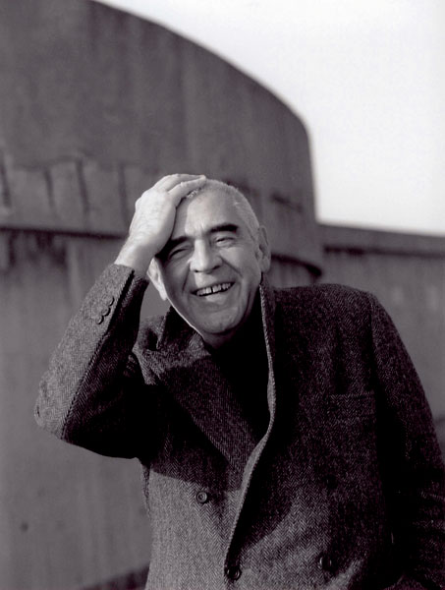
1986
nástup Pietera Noevera
- přeorientování užitého umění na výtvarné umění a tvorbě sbírek moderního umění a architektury
větší pozornost je věnována sbírce současného umění
důležitý zdroj inspirace pro oblast užitého umění
Peter Noever

Slide 11
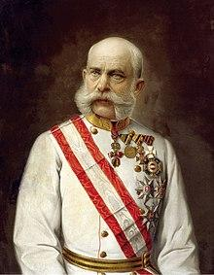
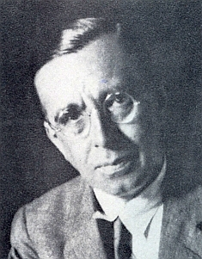
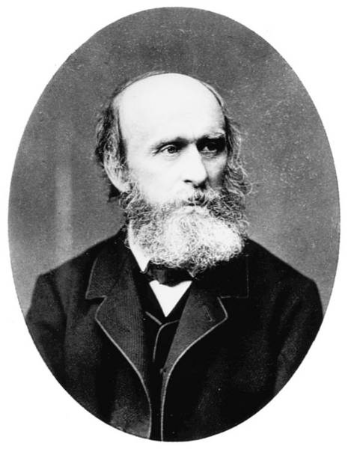
OSOBNOSTI
Franz Joseph I
Richard Ernst
Rudolf von Eitelberger

Slide 12
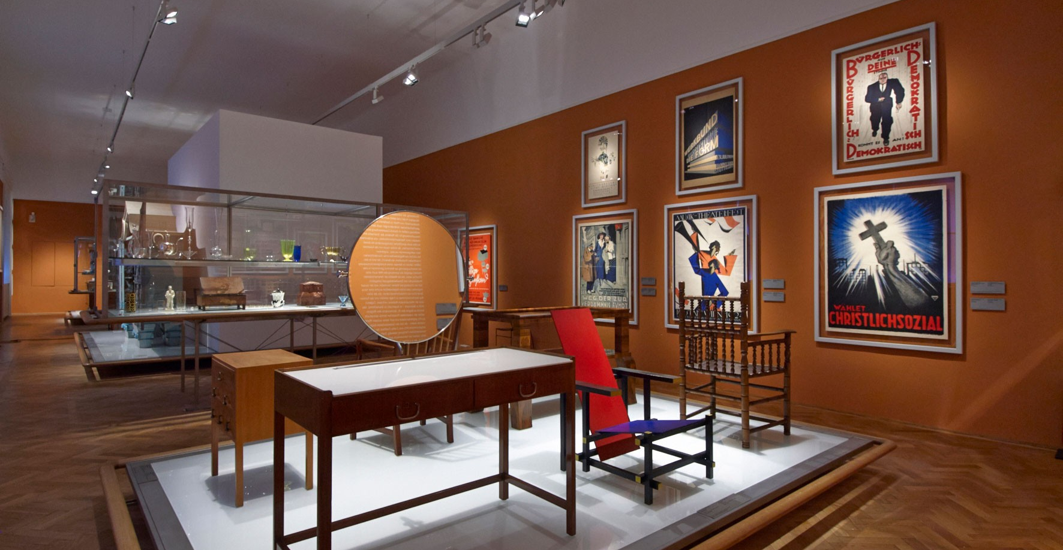
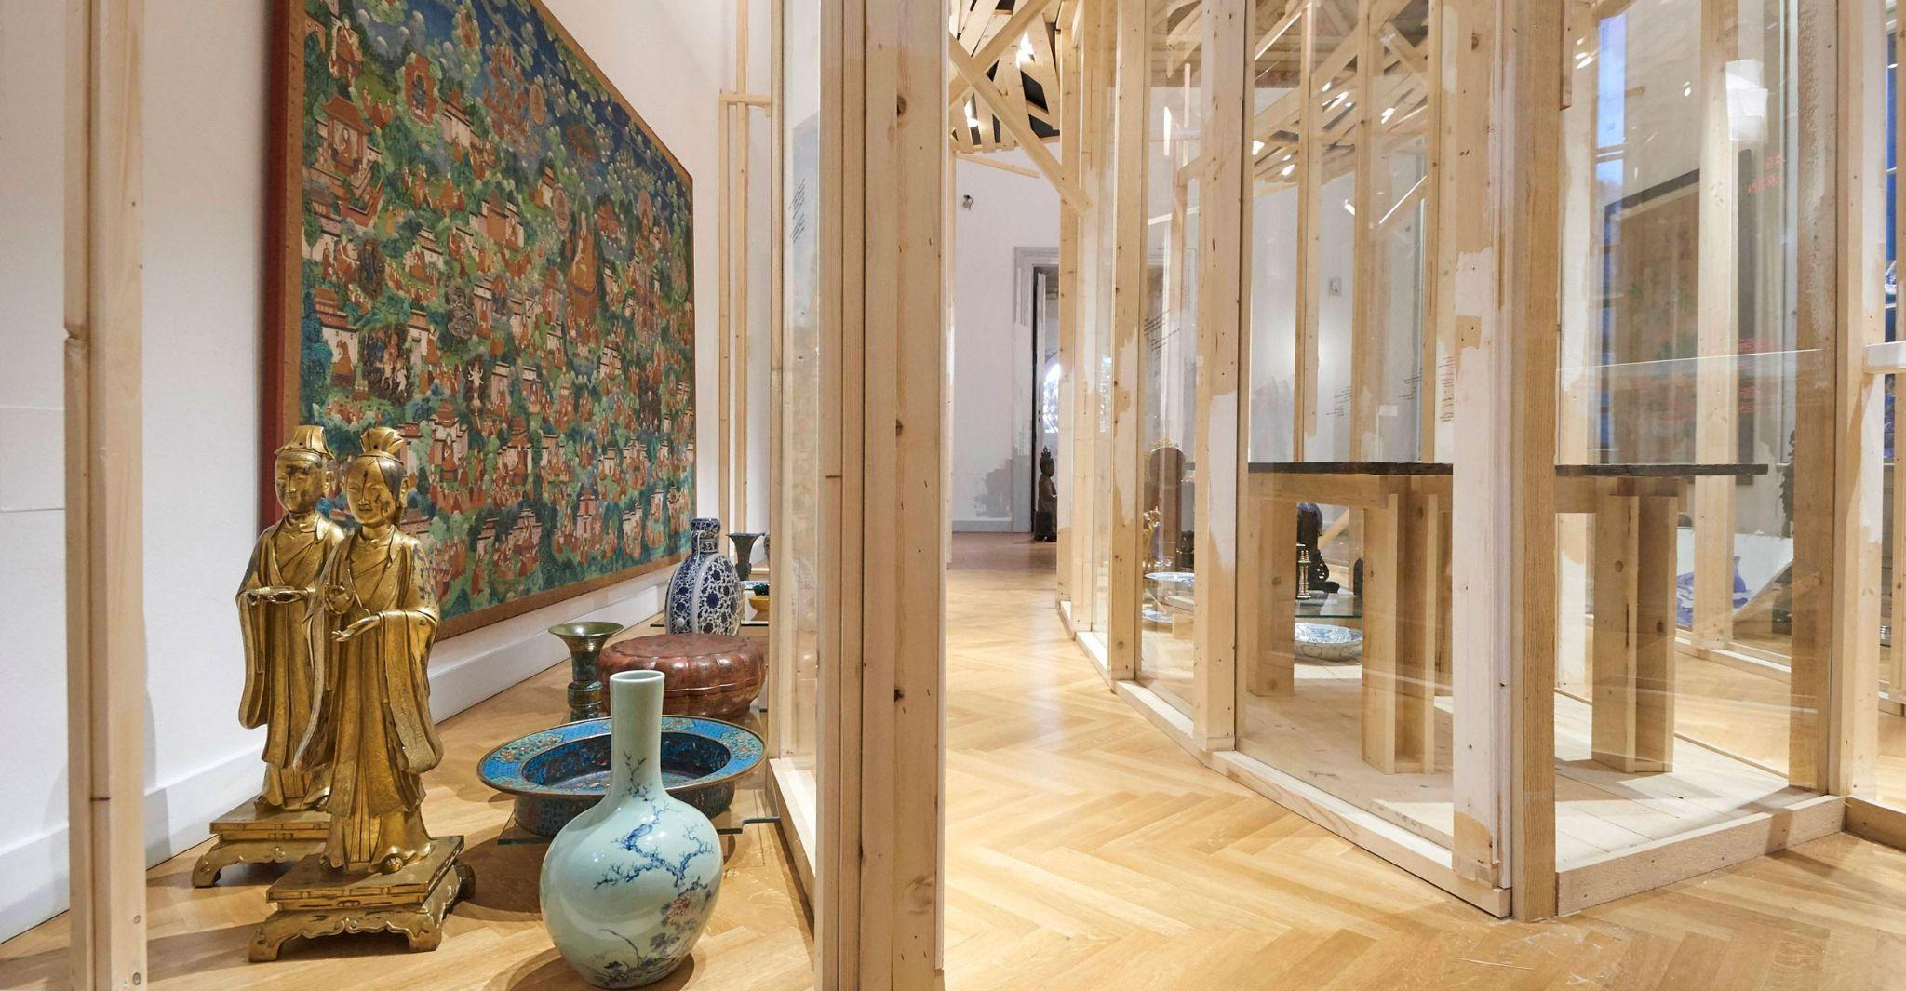
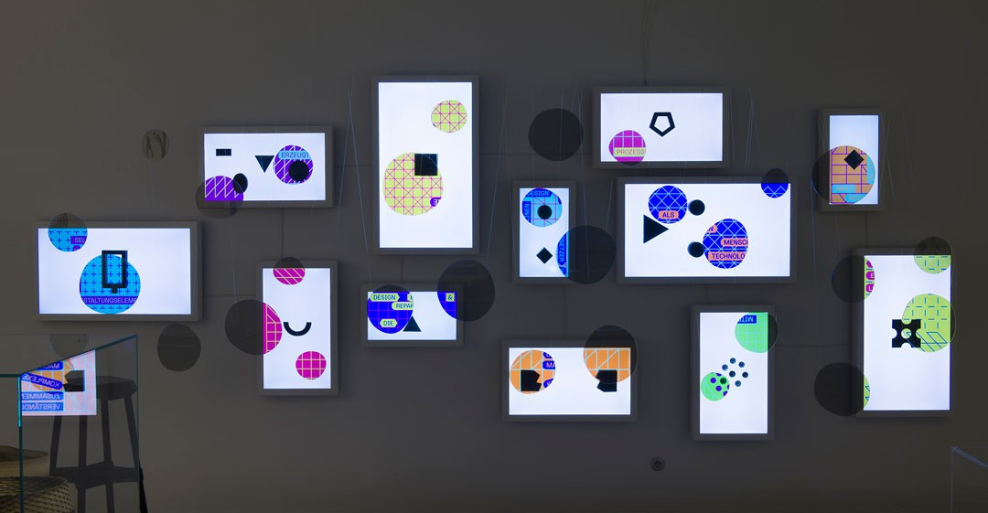
HLAVNÍ SBÍRKY MUZEA
Vienna 1900
Asia
MAK DESIGN LAB
MAK Permanent Collection Vienna 1900 © MAK/Georg Mayer
MAK Permanent Collection Asia © MAK/Georg Mayer
MAK Design Lab © Stefan Lux/MAK
Tematickým jádrem této prezentace je mnohostranný boj za rakouský, moderní, buržoazní a demokratický styl. Dnes tato kapitola dějin designu a dekorativního umění slouží jako základ rakouské identity jako žádná jiná.
Sbírka asijského umění v MAK patří k významným kolekcím v Evropě a zahrnuje umění a užité umění z asijské oblasti se 150letou historií, vzniklou z veřejných i soukromých sbírek. Soustředí se na východoasijské umění a jeho vliv na Evropu.
Projekt MAK DESIGN LAB zkoumá design jako něco více než jen vytváření "věcí". Design je prezentován jako postoj, katalyzátor změny, umožňující nové přístupy. Více než 500 objektů, nástrojů, vědecký výzkum a technologie z MAK kolekce prezentují alternativy pro udržitelné transformace ve výrobě, životních stylech a systémech.

Slide 13
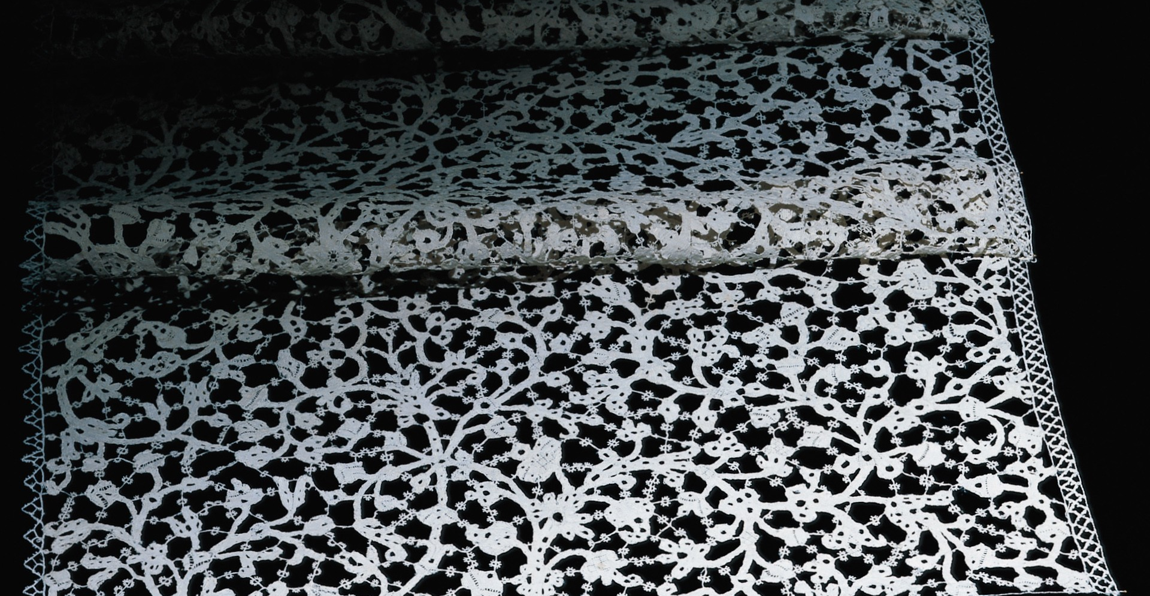
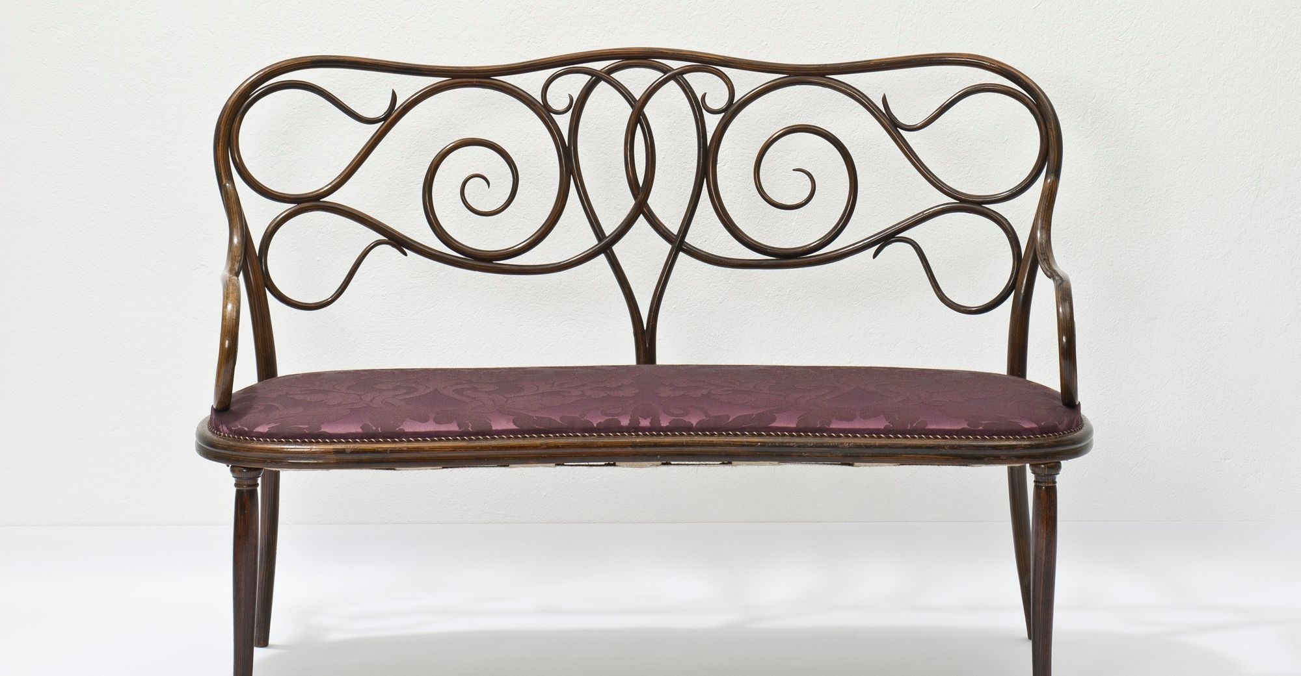
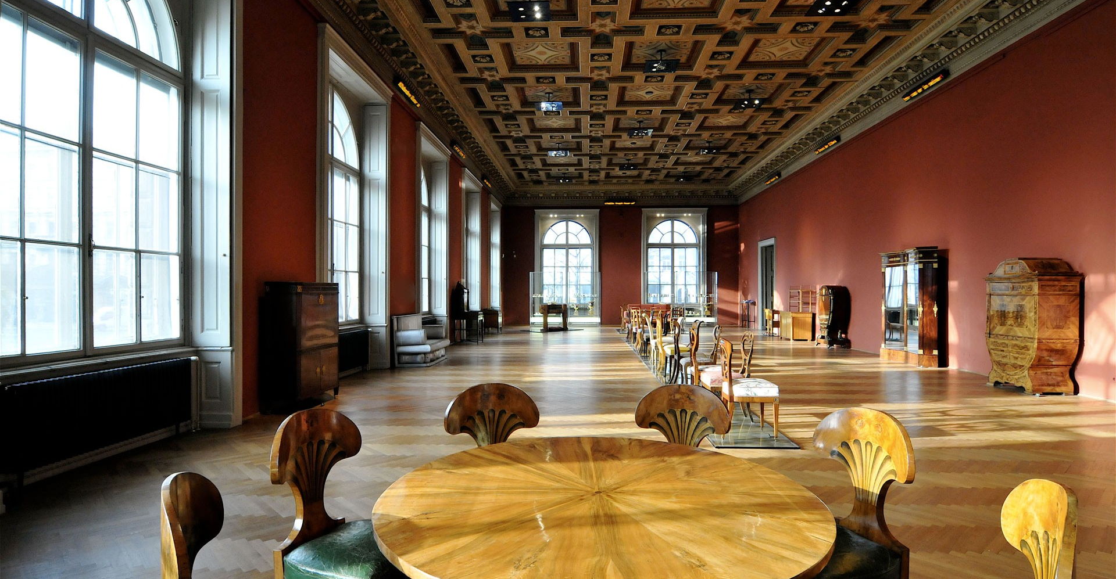
RENAISSANCE BAROQUE ROCOCO
HISTORICISM ART NOUVEAU
EMPIRE STYLE BIEDERMEIER
Sofa, Model No. 4, Thonet Brothers, ca. 1858/1860, MAK H 2978/1988 © MAK
MAK Permanent Collection Empire Style Biedermeier © Wolfgang Woessner
Broad Lace Braid Trimming, Venice, ca. 1700, T 10073 / 1935 © MAK
MAK představuje přehled více než století výroby Thoneta a konkurenčních firem. Michael Thonet je tím kdo inovoval výrobu nábytku v 30. letech 19. století. Snažil se vytvořit ekonomičtější verzi zakřiveného nábytku Biedermeieru, což se mu podařilo s ohýbanými a lepenými lamelami. Přestěhování do Vídně v roce 1842 rozšířilo jeho trh v rakouském císařství. Díky mu i když ohýbaný nábytek nebyl původně vienským vynálezem, ohýbaný židle je mimo Rakousko často nazývána "vídeňská židle".
Výběr představených objektů tak ukazuje nejen vynikající úspěchy rakouského uměleckého a řemeslného průmyslu, ale především rozmanitost návrhů a materiálů používaných pro každodenní zboží v období císařství a biedermeieru. Expozice ilustruje explozi různorodých forem pomocí série variací židlí, porcelánových šálků s neomezenou škálou nálad, sklenic a stříbrných předmětů
MAK má vynikající sbírky krajky a slavného benátského skla. Benátské sklo a luxusní krajka byly vysoce ceněny v barokní éře. Prezentace zdůrazňuje vizuální efekty, jako je průhlednost a jemnost, vyvolávající obdiv.

Slide 14
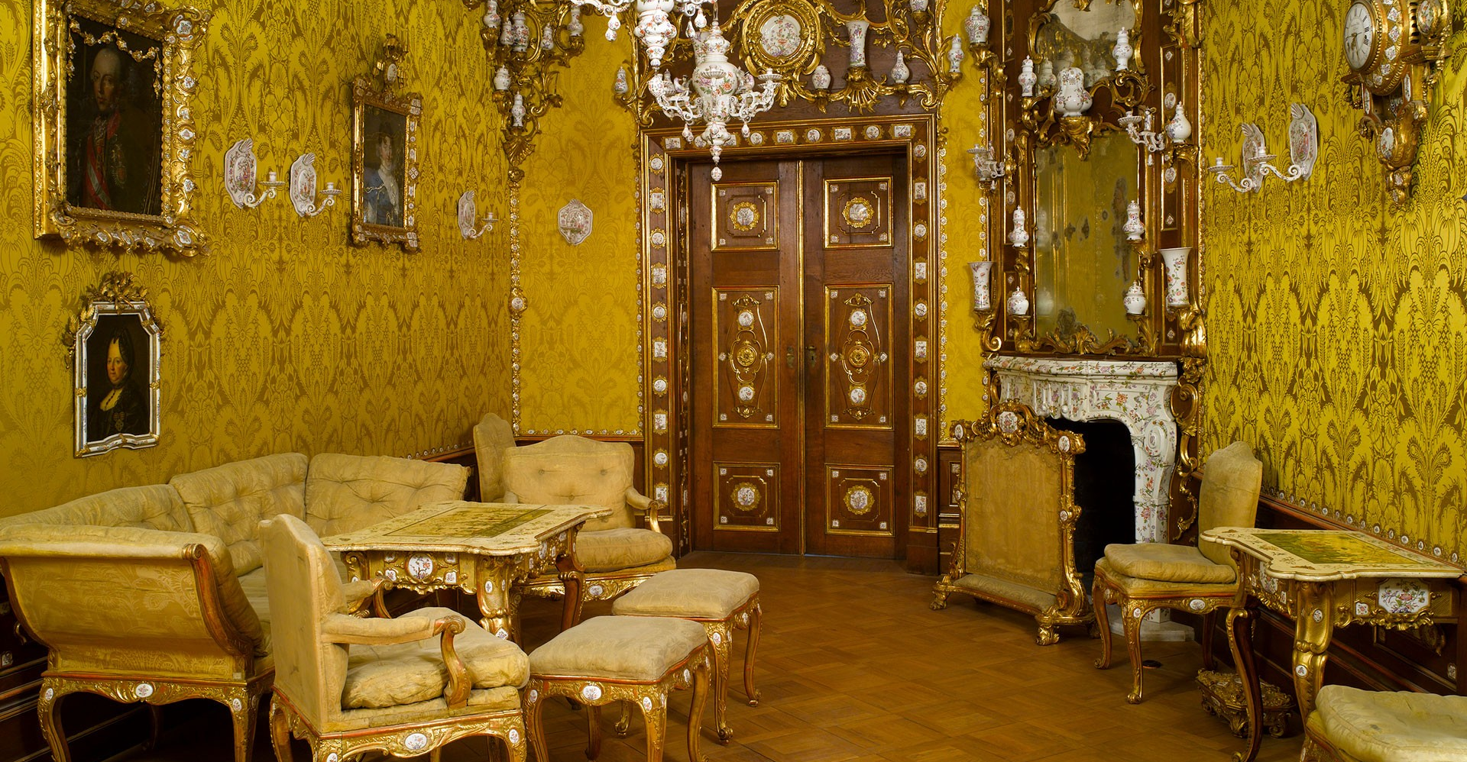
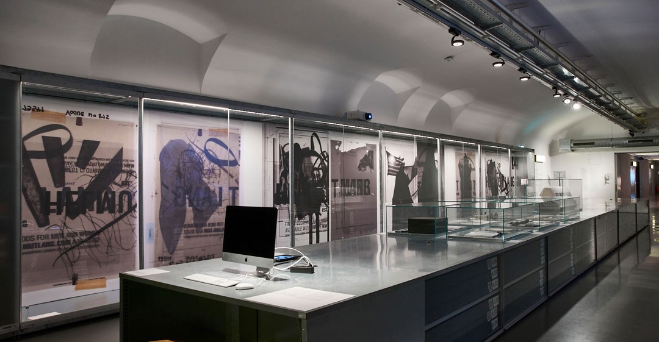
BAROQUE ROCOCO CLASSICISM
ARCHIV HELMUT LANG
Porcelain Room from Dubsky Palace in Brno, Vienna, ca. 1740, Ke 6201/1912 © Joe Coscia Jr./MAK
Helmut Lang Archive. An Intervention by Helmut Lang © MAK/Georg Mayer
Také stojí za zmínku MAK představuje dočasný zásah Helmuta Langa v ARCHIVU HELMUT LANG, který zkoumá jeho potenciál archivu jako současného sběrného, úložného a výstavního místa. MAK je jedinou institucí na světě, kde lze sledovat historii vývoje značky a identity Helmuta Langa.
Sbírky MAK obsahují několik nádherných příkladů nábytkářství 18. století, s důrazem na kusy z kulturní oblasti Rakouska, Francie a Německa. Tyto ukázky svědčí o zásadních typologických, technických aformálních vývojích, které proběhly během 18. století. Jasně ukazuje přechod z jednoho stylu do druhého v tích oblasti.
Porcelánová místnost z Dubského paláce v Brně slouží jako důkaz celých transformaci a označuje začátek výroby porcelánu ve Vídni od roku 1719..

Slide 15
ARCHITEKTURA A UMÍSTĚNÍ
Od roku 1875 byla vedle Rakouského muzea postavena přilehlá nová budova pro uměleckoprůmyslovou školu na Stubenringu 3, jejíž plány vypracoval rovněž Heinrich von Ferstel. Otevřeno v roce 1877.
V roce 1906 navrhl Ludwig Baumann přístavbu muzea na Weiskirchnerstrasse 3, která byla dokončena v roce 1908. Po 2. světové válce se válečné škody na budově muzea obnovovaly až do roku 1949.
Od roku 1869 byl na Stubenringu 5 postaven nový muzejní komplex pro Rakouské uměleckoprůmyslové muzeum v novorenesančním stylu podle plánů Heinricha von Ferstela.
V roce 1989 byla zahájena velká rekonstrukce stávajícího komplexu budov a výstavba dvoupatrového podzemního skladu, čímž vznikly další sbírkové sklady a další výstavní prostory. Otevřeno v roce 1993 po rekonstrukci (všechné prostory).
V místnostech na Stubenringu se nachází stálá výstavní sbírka a MAK DESIGN LAB.
Budova na Weiskirchnerstrasse je určena pro dočasné výstavy.

Slide 16
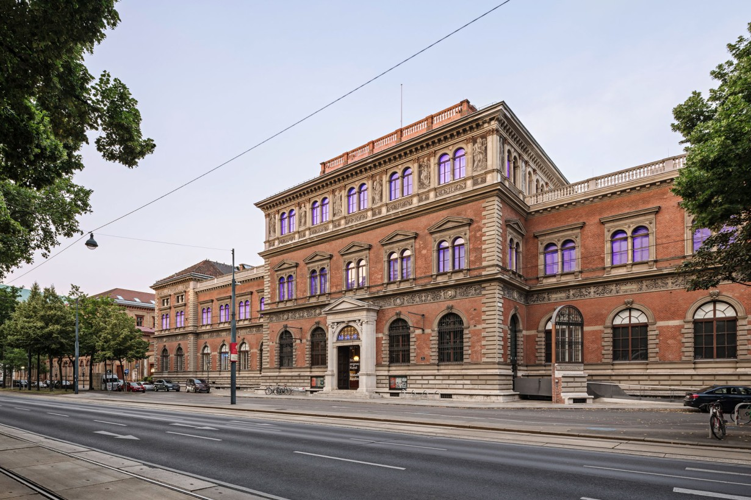
Budova na Stubenringu 5
© Hertha Hurnaus/MAK

Slide 17
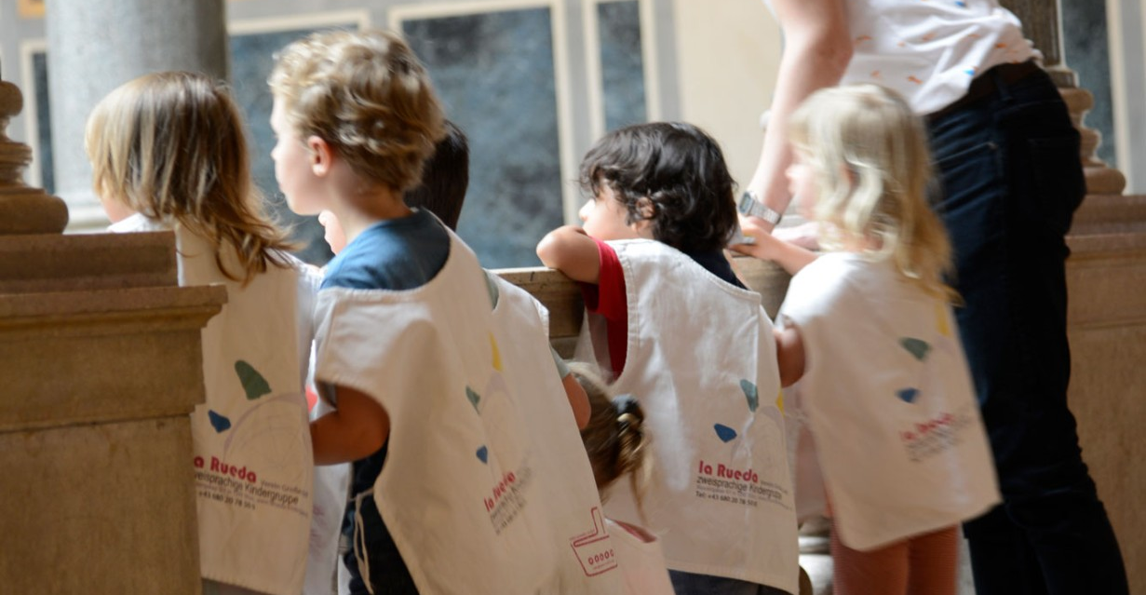
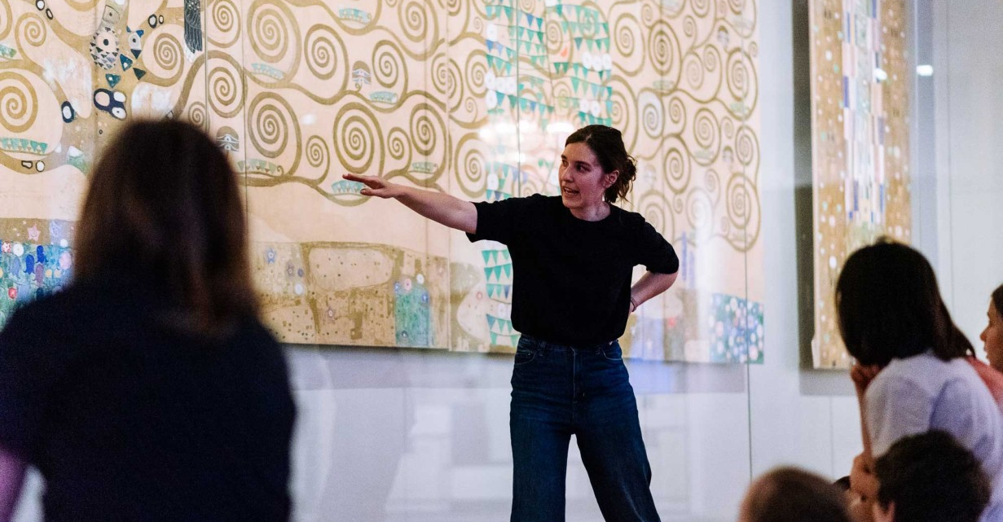
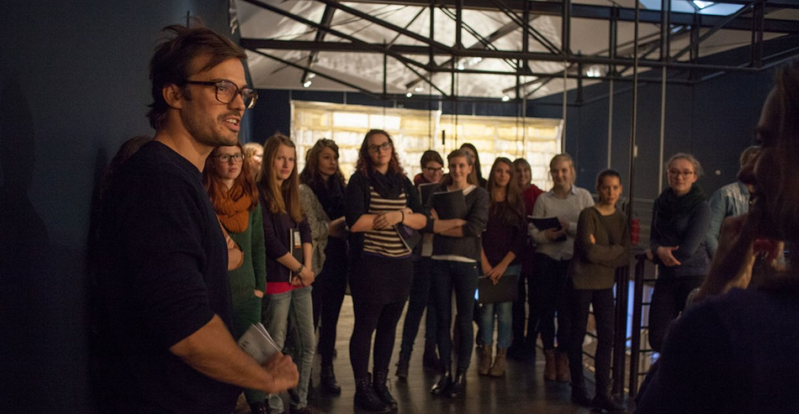
Současný život muzea
©/MAK
© Julia Dragosits/MAK
©/MAK
V současné době je muzeum neustále nabité akcemi. Podílejí se na životě města podporou umění po celé Vídni; pořádají vzdělávací/edukační programy, přednášky, semináře, akce k upoutání pozornosti na své dočasné i stálé expozice. Dokonce udělují univerzitní granty mladým nadějným umělcům.
Toto je nádherný příklad moderního uměleckoprůmyslého muzea, které neztrácí svou individualitu.

Slide 18
ZAVĚR
I přes více než 150letou historii dokázalo Uměleckoprůmyslové muzeum do značné míry zachovat své původní cíle a dodržet koncepty. Císařská sbírka Královského rakouského muzea umění a průmyslu byla vytvořena, aby shromáždila mistrovská díla užitého umění ze všech epoch a vyrobená ze všech materiálů a přitom byla interkulturní. A díky otevření novému kolekce poskytla jedinečnou příležitost sledovat vývoj takových aspektů, jako je forma, v různých materiálech, v různých kulturách a po mnoho staletí.

Slide 19
LITERATURA A ZDROJE:
https://www.mak.at/en/collection/collection
https://www.hisour.com/ru/museum-of-applied-arts-vienna-austria-51913/amp/
https://www.lexikon-provenienzforschung.org/en/osterreichisches-museum-fur-angewandte-kunst
https://www.mak.at/en/program/education_and_outreach/schools
Eva Kernbauer a kol. Rudolf Eitelberger von Edelberg. Netzwerker der Kunstwelt. Wien, 1878, Öl auf Leinwand, Museum für angewandte Kunst. ISBN 978-3-205-20925-6 Dostupné z www <EitelbergerNetzwerker-pages-14-9364-393-1-10.pdf >

Slide 20
Děkuji za pozornost!

